Slide 1


Applicazioni
della proporzionalità
© 2021 S. Lattes & C. Editori SpA Torino

Slide 2
Problemi del tre semplice
La proporzionalità diretta e quella inversa si applicano per risolvere molti problemi pratici.
Se in un problema ci sono due grandezze proporzionali, tre valori noti e un quarto incognito, si ha un problema del tre semplice:
diretto, se le grandezze considerate sono direttamente proporzionali;
inverso, se le grandezze considerate sono inversamente proporzionali.

Slide 3
Problemi di ripartizione
Questi problemi consistono nel ripartire un numero in parti proporzionali a più numeri dati; la somma delle parti ottenute deve essere uguale al numero dato.
In questi problemi compaiono due grandezze di cui una deve essere ripartita in parti direttamente o inversamente proporzionali.
I problemi di ripartizione possono essere:
diretti, se le grandezze considerate sono direttamente proporzionali;
inversi, se le grandezze considerate sono inversamente proporzionali.

Slide 4
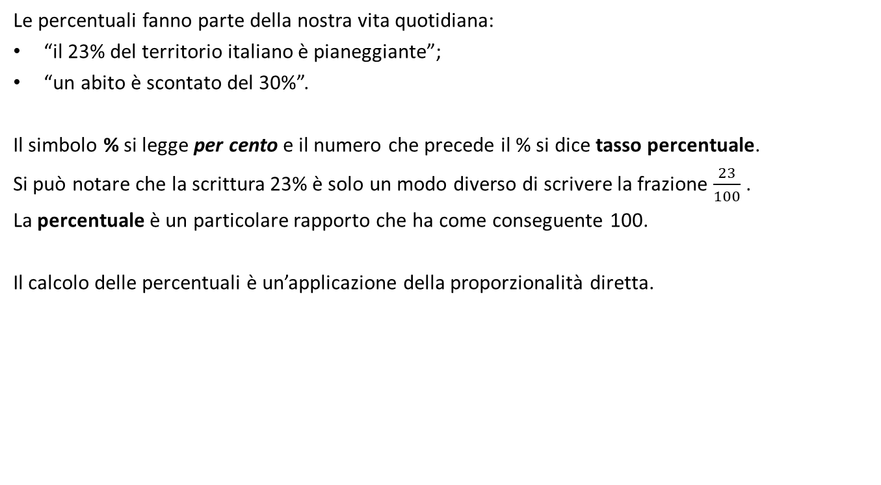
Percentuale
Le percentuali fanno parte della nostra vita quotidiana:
“il 23% del territorio italiano è pianeggiante”;
“un abito è scontato del 30%”.
Il simbolo % si legge per cento e il numero che precede il % si dice tasso percentuale.
Si può notare che la scrittura 23% è solo un modo diverso di scrivere la frazione $\frac{23}{100}$ .
La percentuale è un particolare rapporto che ha come conseguente 100.
Il calcolo delle percentuali è un’applicazione della proporzionalità diretta.

Slide 5
Percentuale
Possiamo scrivere la proporzione in simboli:
  T : 100 = p : r
dove:
T è il totale, cioè il valore della grandezza a cui si applica il tasso percentuale;
p è la parte percentuale, cioè la parte del totale che viene calcolata applicando
la percentuale;
r è il tasso percentuale.
Questa proporzione ci consente di risolvere i problemi sulla percentuale, conoscendo due valori tra T, p e r.

Slide 6
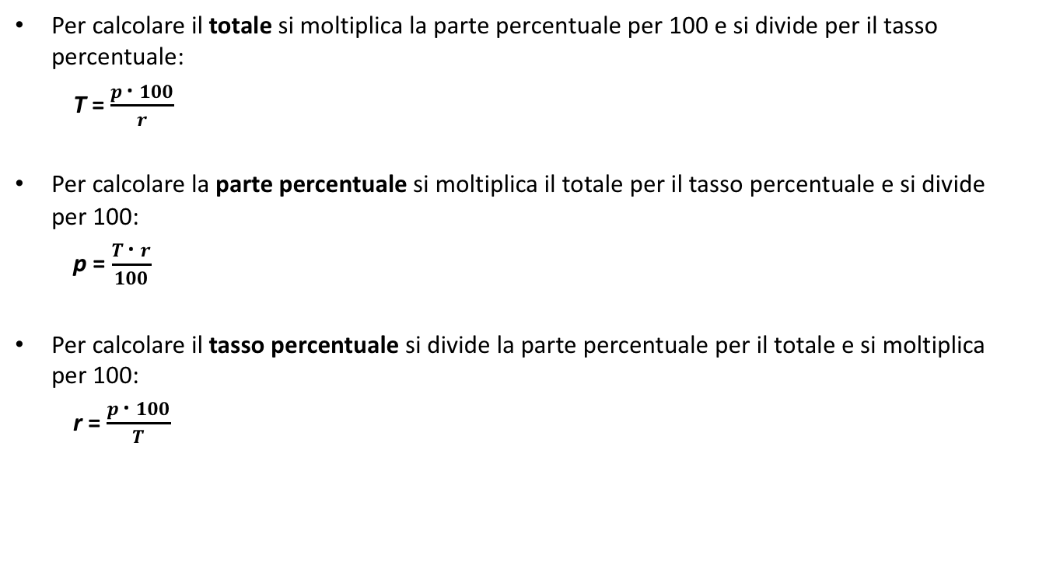
Percentuale
Per calcolare il totale si moltiplica la parte percentuale per 100 e si divide per il tasso percentuale:
  T = $\frac{p \text{·} 100}{r}$
Per calcolare la parte percentuale si moltiplica il totale per il tasso percentuale e si divide
per 100:
  p = $\frac{T \text{·} r}{100}$
Per calcolare il tasso percentuale si divide la parte percentuale per il totale e si moltiplica
per 100:
  r = $\frac{p \text{·} 100}{T}$

Slide 7
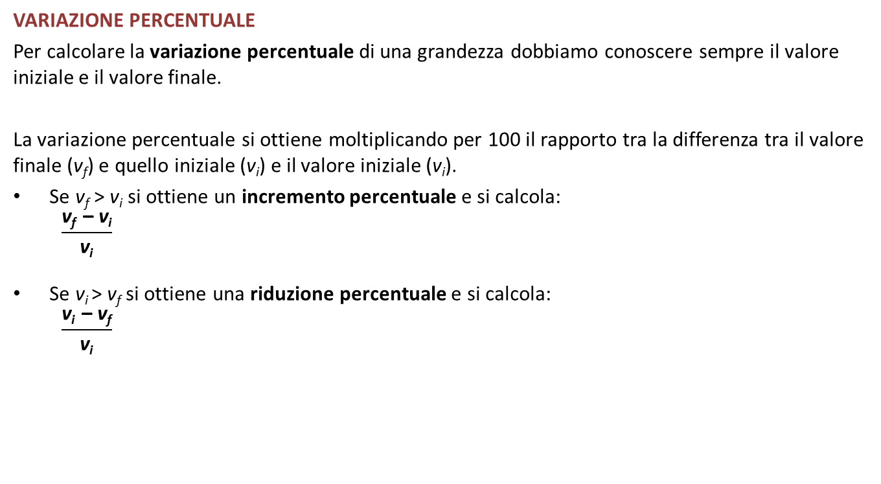
Percentuale
VARIAZIONE PERCENTUALE
Per calcolare la variazione percentuale di una grandezza dobbiamo conoscere sempre il valore iniziale e il valore finale.
La variazione percentuale si ottiene moltiplicando per 100 il rapporto tra la differenza tra il valore finale (v_{f}) e quello iniziale (v_{i}) e il valore iniziale (v_{i}).
Se v_{f} > v_{i} si ottiene un incremento percentuale e si calcola:
  $$\frac{\text{v}\text{f} \text{–} \text{v}\text{i}}{\text{v}\text{i}}$$
Se v_{i} > v_{f} si ottiene una riduzione percentuale e si calcola:
  $$\frac{\text{v}\text{i} \text{–} \text{v}\text{f}}{\text{v}\text{i}}$$

Slide 8
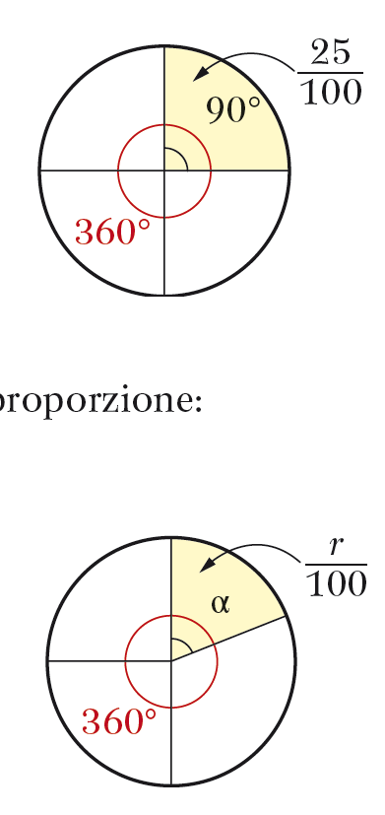
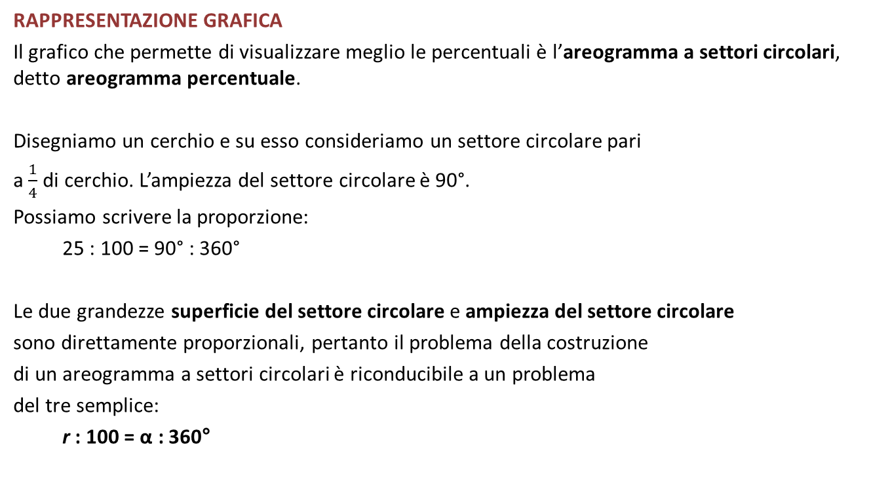
Percentuale
RAPPRESENTAZIONE GRAFICA
Il grafico che permette di visualizzare meglio le percentuali è l’areogramma a settori circolari, detto areogramma percentuale.
Disegniamo un cerchio e su esso consideriamo un settore circolare pari
a $\frac{1}{4}$ di cerchio. L’ampiezza del settore circolare è 90°.
Possiamo scrivere la proporzione:
  25 : 100 = 90° : 360°
Le due grandezze superficie del settore circolare e ampiezza del settore circolare
sono direttamente proporzionali, pertanto il problema della costruzione
di un areogramma a settori circolari è riconducibile a un problema
del tre semplice:
  r : 100 = α : 360°

Slide 9
Interesse
L’interesse (I) è il compenso che si deve corrispondere, dopo un certo periodo di tempo, a una banca (insieme alla somma ricevuta) quando si chiede un prestito.
L’interesse dipende dalla somma chiesta in prestito, detta capitale (C), e dal tempo di durata del prestito, detto periodo di capitalizzazione (t).
L’interesse prodotto da un capitale di 100 euro in un anno è detto tasso percentuale di interesse o ragione (r).
Interesse semplice: l’interesse, calcolato sul capitale alla fine del periodo di capitalizzazione, non viene addizionato al capitale.
Interesse composto: l’interesse, calcolato sul capitale alla fine del periodo di capitalizzazione, viene addizionato al capitale.

Slide 10
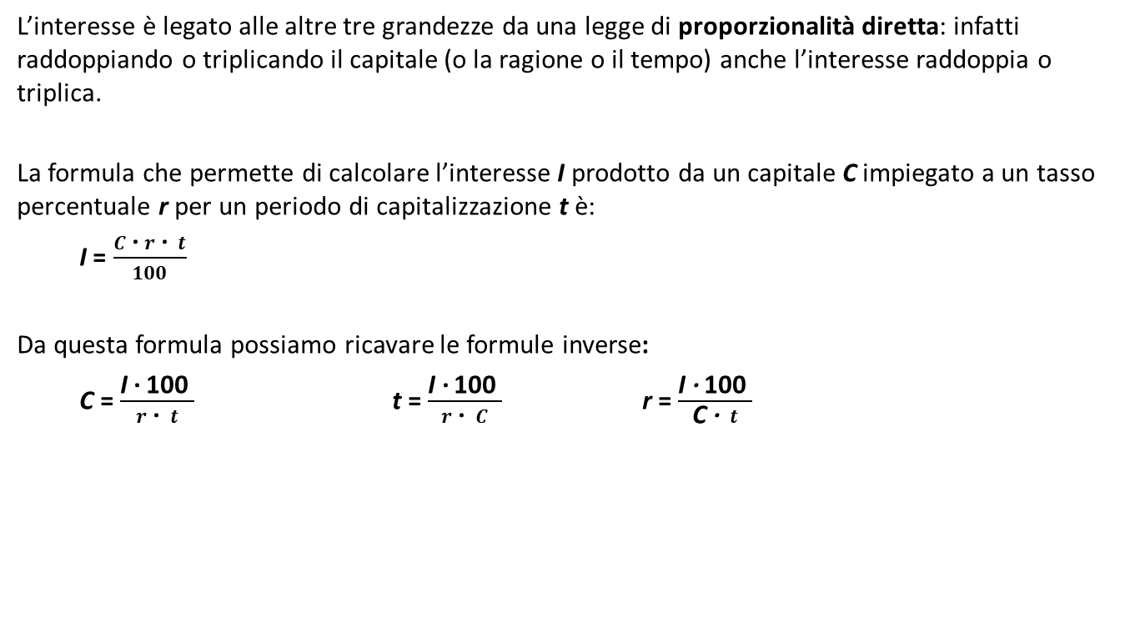
Interesse
L’interesse è legato alle altre tre grandezze da una legge di proporzionalità diretta: infatti raddoppiando o triplicando il capitale (o la ragione o il tempo) anche l’interesse raddoppia o triplica.
La formula che permette di calcolare l’interesse I prodotto da un capitale C impiegato a un tasso percentuale r per un periodo di capitalizzazione t è:
  I = $\frac{C \text{·} r \text{·} t}{100}$
Da questa formula possiamo ricavare le formule inverse:
  C = $\frac{\text{I} \text{·} \text{100} }{r \text{·} t}$ t = $\frac{\text{I} \text{·} \text{100} }{r \text{·} C}$ r = $\frac{\text{I}\text{ ·} \text{100} }{\text{C} \text{·} t}$

Slide 11
Sconto commerciale
Lo sconto commerciale è la riduzione di cui beneficia chi paga un debito prima della scadenza fissata.
Il problema è simile a quello del calcolo dell’interesse semplice e, anche in questo caso, si usa una terminologia specifica:
S_{c} = sconto commerciale
t = tempo di anticipo
D = somma da pagare o debito
r = tasso di sconto
La somma pagata sarà:
  S_{p} = D – S_{c}

Slide 12

Sconto commerciale
Come l’interesse, lo sconto commerciale è direttamente proporzionale alla somma da pagare, al tasso di sconto e al tempo di anticipo del pagamento:
  S_{c} = $\frac{\text{D} \text{·} r \text{·} t}{100}$
da cui si possono ricavare le formule inverse:
  D = $\frac{\text{S}\text{c} \text{·} \text{100 } }{r \text{·} t}$ r = $\frac{\text{S}\text{c} \text{·} \text{100 } }{\text{D} \text{·} t}$ t = $\frac{\text{S}\text{c} \text{·} \text{100 } }{\text{D} \text{·} r}$

